Slide 1
Drools, jBPM 기반
IoT 워크플로우
엔진 개발
12조
2012061020 이장훈
2012061007 김수빈
2014097067 이진주

Slide 2
INDEX
01 프로젝트 내용
02 진행 상황
03 다음 진행 04 Q & A

Slide 3





01 프로젝트 내용
세부 내용
Arduino
-센서들과 연결
Drools
룰 엔진
센서에 대한 규칙
Java 라이브러리
· · · >
미세먼지
지문인식
화재경보
지진감지
· · · >
· · · · · · · · · · · · >
· · · · · · · · · · · · · >
jBPM
워크플로우 엔진
Drools와 결합

Slide 4


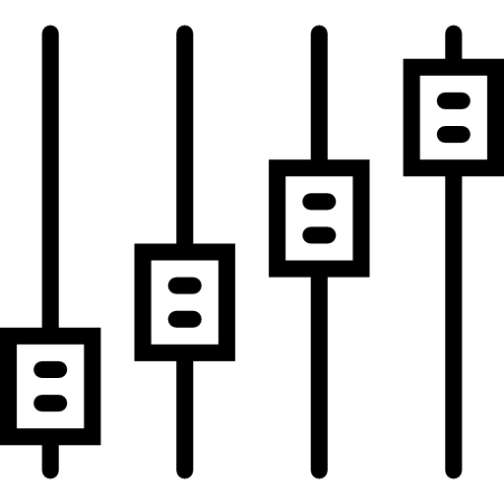
01 프로젝트 내용
세부 내용
센서 데이터 수집 및 분석
오픈소스 라이브러리
규칙을 통해 자동 제어

Slide 5
02 진행 상황
회의 내용
회의 날짜 | 회의 내용
4월 5일 | · 재료 받아와서 건축모형 조립함 · 아두이노 및 센서 사용법 익힘
4월 10일 | · 아두이노 PC연결하여 간단한 예제 테스트 · 아두이노와 여러 센서들 및 모터와 연결 구동 테스트
4월 21일 | · 아두이노 구동 및 jBPM, Drools 예제 테스트 · 중간발표 PPT 제작
4월 24일 | · 중간발표 PPT 마무리 및 발표준비

Slide 6

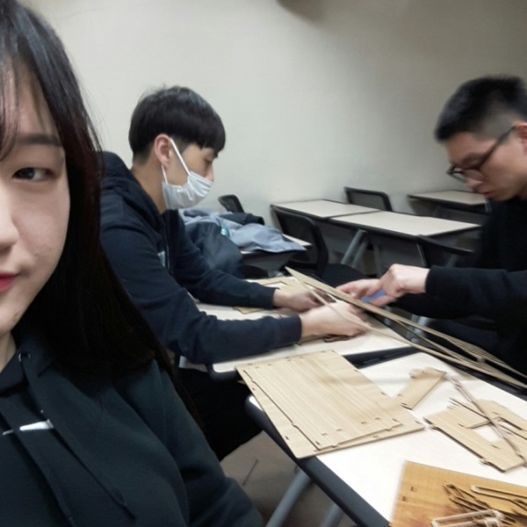
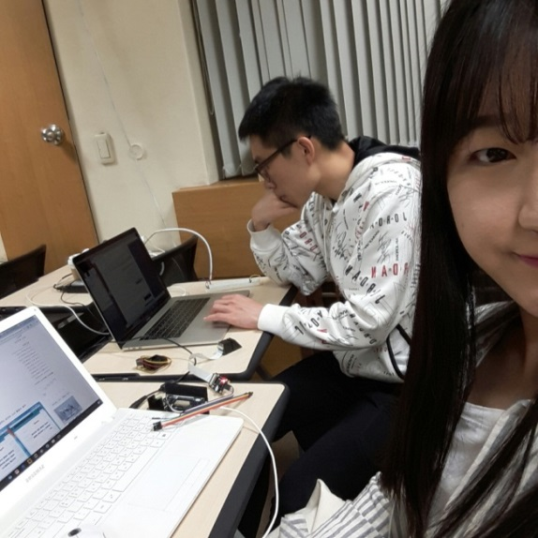
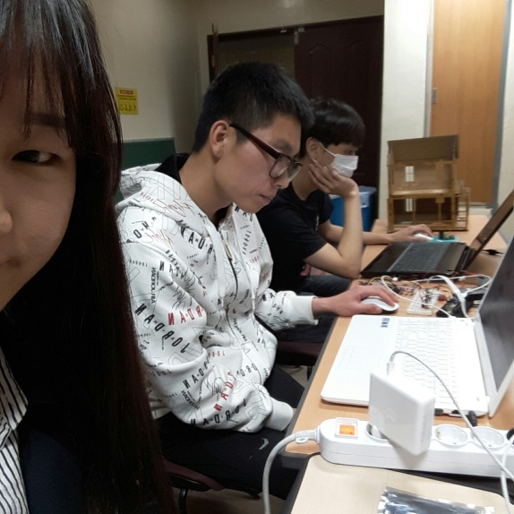
02 진행 상황
회의 사진
<3월 13일>
<3월 27일>
<4월 10일>
<4월 21일>

Slide 7
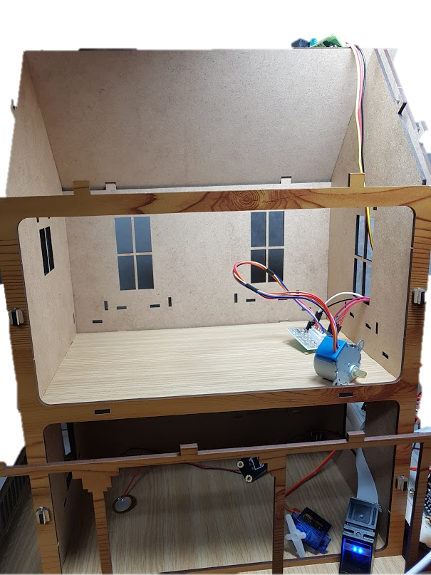
02 진행 상황
센서 연결
먼지감지 센서
모터
진동감지 센서
지문인식 센서

Slide 8
02 진행 상황
Drools 예제
rule "name"
attributes
when
LHS
then
RHS
end

Slide 9
02 진행 상황
Drools 예제
Declare Sensor1
@role(event)
End
rule “Something detected”
no-loop true
lock-on-active true
when
sensor1: sensorData(data >= 50, value: data) &&
sensor2: sensorData(isTrue = true) from entry-point thermometer
then
RaiseError or Warning();
end

Slide 10
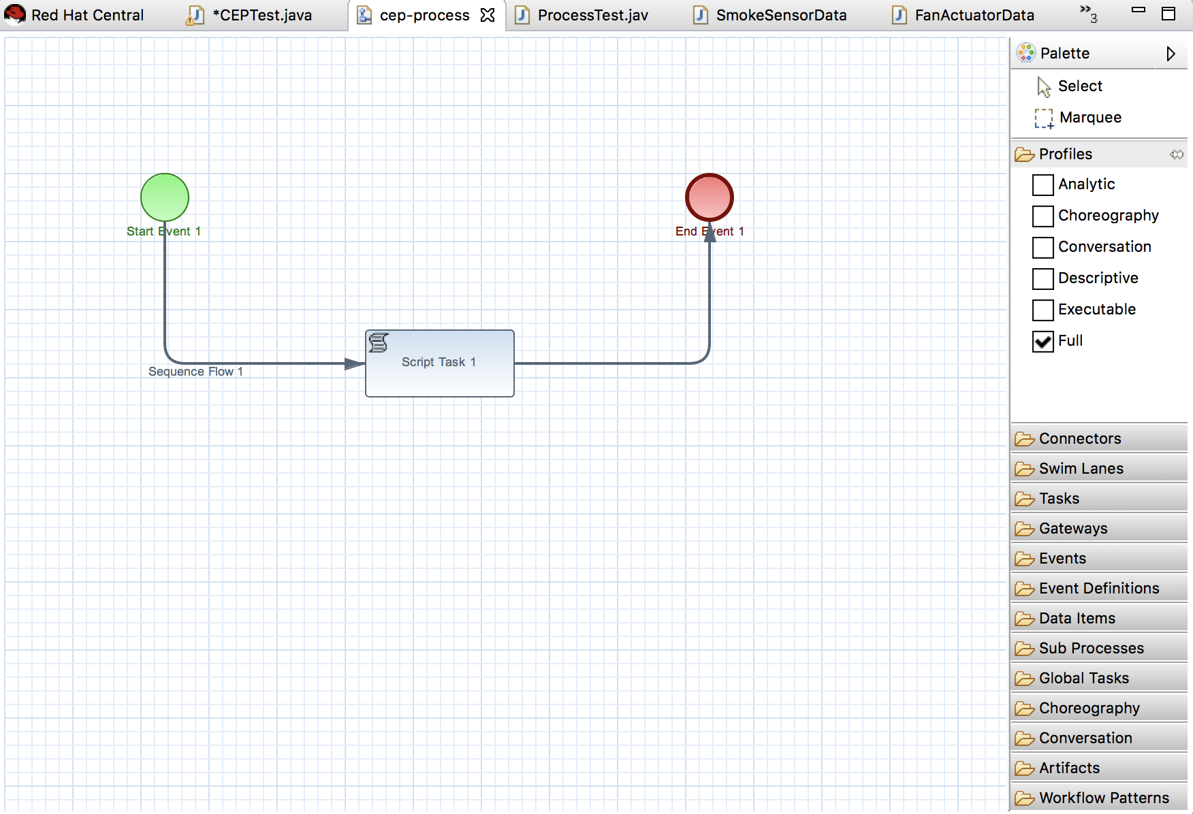
02 진행 상황
JBPM 예제

Slide 11
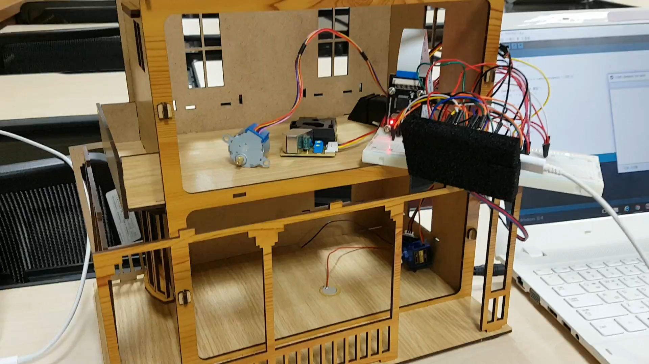
02 진행 상황
동영상

Slide 12
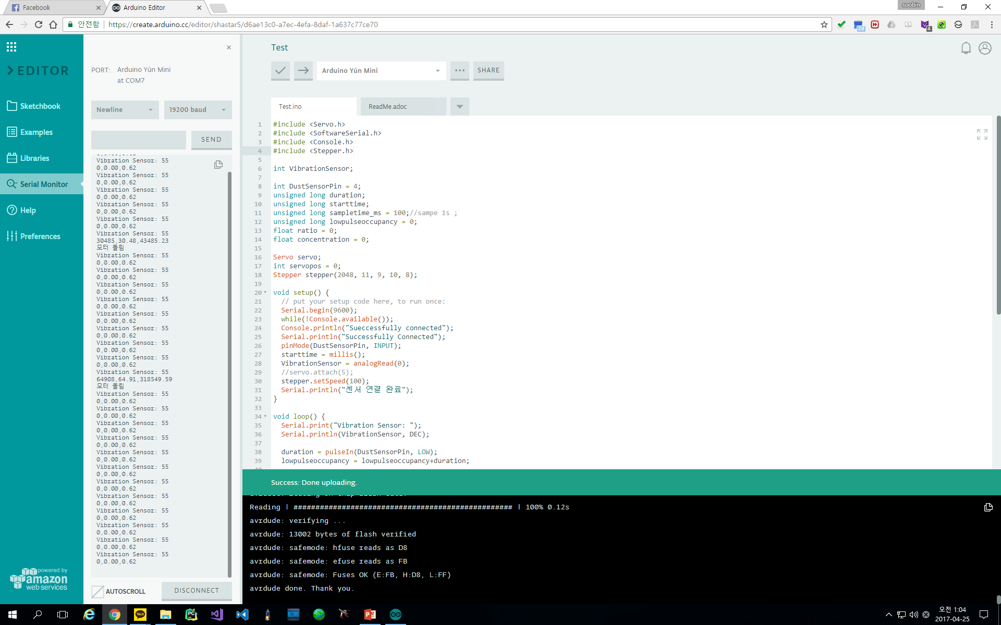
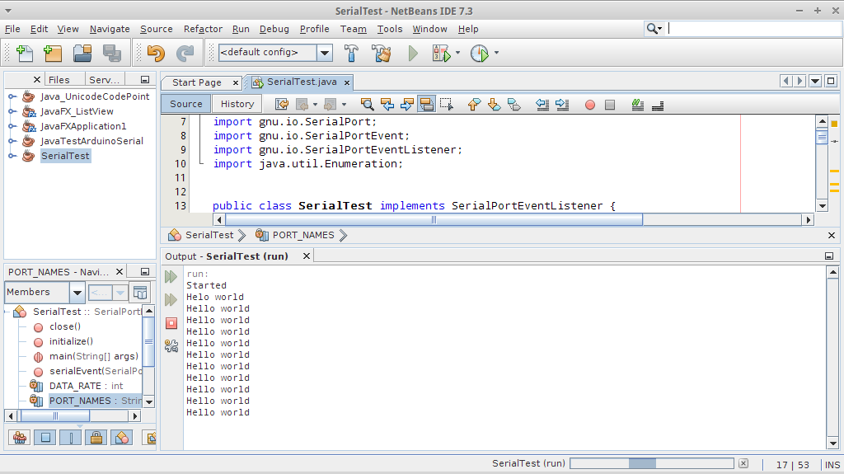
03 다음 진행
아두이노 시리얼 모니터 값
->RX/TX를 통해 Input으로 받아옴

Slide 13
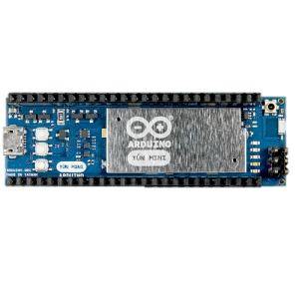
03 다음 진행
앞으로 계획
아두이노와 jBPM, Drools 함께 활용하여 센서 데이터 제어

Slide 14
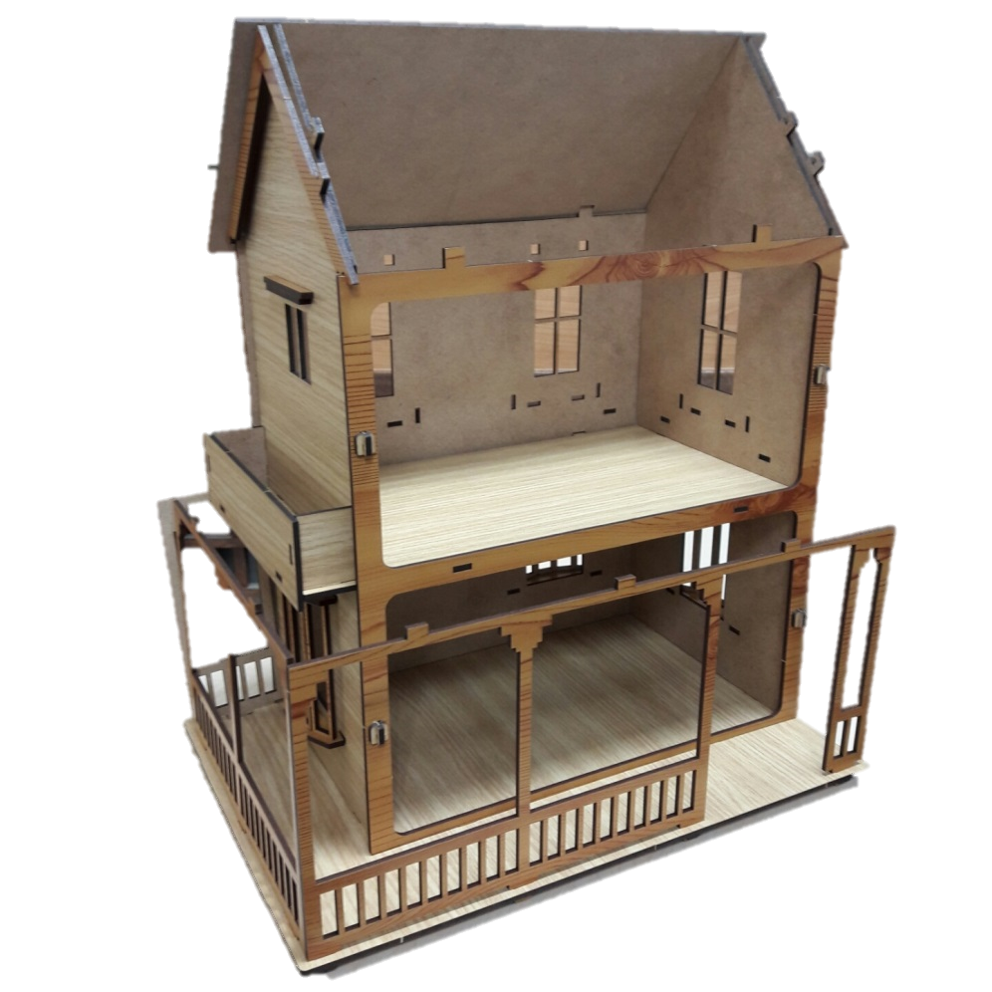
03 다음 진행
앞으로 계획
건축모형에 시연 및
오류 수정 및 라이브러리 개발

Slide 15

03 다음 진행
앞으로 계획
센서 데이터 제어 라이브러리 개발 완료
최종 시연 및 발표
FINISH

Slide 16
종합설계프로젝트1 12조
Q & A

Slide 17
종합설계프로젝트1 12조
THANK YOU

